Slide 1

Ніна Зарічна – героїня комедії А. П. Чехова «Чайка»
Виконала: учеиця 11-Б класу Алєксєйчук Ольга

Slide 2

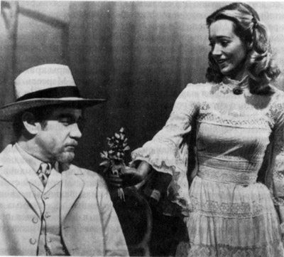
НІНА ЗАРІЧНА - героїня комедії А. П.Чехова "Чайку» (1896). Життєвий прототип - Л. С.Мизинова (по чоловіку Шенберг-Санина; учителька, співачка, в 1901-1902 гг. акторки МХТ).
Літературний прообраз - Катя, героїня повести А. П.Чехова "Нудна історія». Краса й складність образа Н. е. - в "реалізмі, відточеному до символів» (Вл. И. Немі-Рович-Данченко).

Slide 3
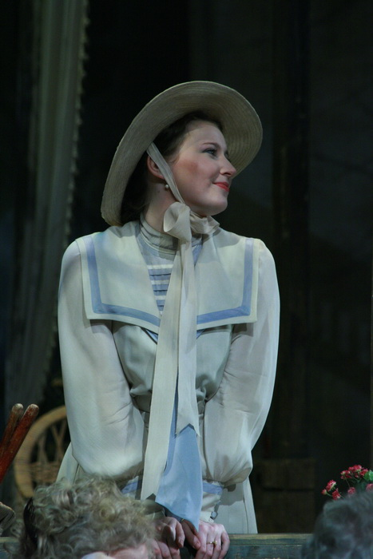
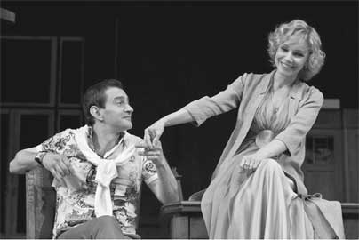
Ключові образи п'єси ("озеро», "чайку», "місяць», "Світова Душа», "Театр»), повторюючись, варіюючись, огортають героїню примхливою грою асоціацій, повідомляючи її образу " невловимо-поетичний зміст» (П. А.Марков) і в той же час символічно виявляючи тему избранничества й покликання Н. е. Ціле будується в драматургії Чехова як "симфонія характерів, устремлінь і настроенностей» (Дж. Гасснер). Образ Н. е., виникаючи на перетинанні цих зустрічних емоційних потоків, "симфонизирует» їх, поєднує в цілісну образну єдність.

Slide 4
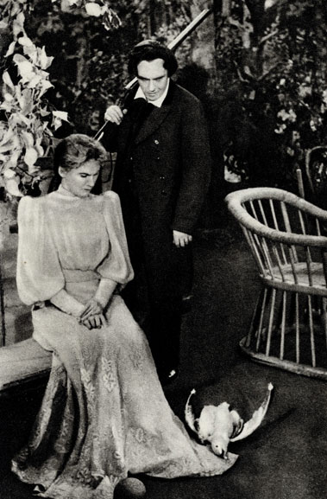
"Роль Ніни для мене всі», - писав Чехов. Мінливе, що відбиває місячне світло й блиск сонця озеро; поле чайки над ним; "дивна» п'єса про Світову Душу; атмосфера богеми з не менш дивною відвертістю почуттів і визнань; "романи в житті» і "романи життя», перетворювані в матеріал для літературних сюжетів; похмуре декадентство Треплева; капризи знаменитої артистки Аркадиной', відомий письменник, "улюбленець публіки» Григорію й записній книжці в його руках - все це тягне Н. З., хвилює її уява, змушує мріяти про славу, збуджує надії на інше, високе й жагуче життя. Артистичний дебют Н. З. відбувається на сцені літнього театру при світлі місяця над обрієм, на тлі "чаклунського» озера. Вона не стільки "зіграла» роль Світової Душі, скільки "висловилася» у ній, "свіжо» і "наївно» виразивши свій політ душі й уяви.

Slide 5

Її природна обдарованість одушевила "сюжет з області відвернених ідей», оточила його атмосферою поетичної таємниці. Місячне світло змінилося блиском сонячного дня, і образ Світової Душі перестали хвилювати Н. З. Вона відмовляється розуміти "символи» Треплева, якими ще так недавно були повно її серце. Вона з дитячою жадібною цікавістю тягнеться до Тригорину. Охоплена щасливим порушенням, беззвітною радістю життя, воно довірливо перевіряє йому свої думки про "насолоду творчістю», про "гордих і неприступних» творців, "обранцях долі». "Місячна» Н. З. надихнула Треплева на створення образа Світової Душі. "Сонячна» - розбудила хвилювання душі Тригорина, ненавмисно подарувавши "сюжет для невеликої розповіді».

Slide 6
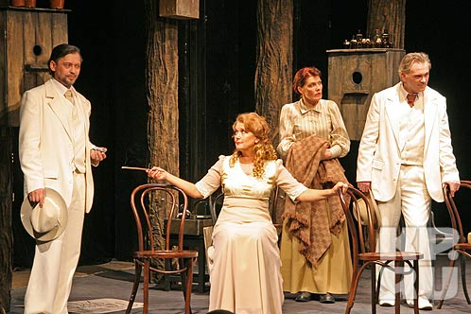
Їдучи, він обіцяє їй пам'ятати цей "ясний день», "світле плаття» і "білу чайку на лаві». "Так, чайку...» - задумливо вимовляє Н. З. у відповідь. Від'їзд Тригорина й Аркадиной для Н. З. означає кінець свята, пробудження від "сну». Повернення до "милої сільської нудьги», до "пескариной життя» для неї вже немислимо, неможливо: "Я вирішила безповоротно, жереб кинутий, я надходжу на сцену». За два роки, що пройшли з моменту втечі з будинку, Н. е. довідалася, як "грубе життя». Вона пережила за цей час роман із Тригориним і розрив з ним, смерть дитини, акторські невдачі.

Slide 7

"Особлива» життя Н. З. парадоксально заримувалася з "безглуздою» життям Аркадиной. Настрій тривоги й щиросердечної смути випереджає останню появу героїні. В осінню непогоду, коли на озері "величезні хвилі», а театр коштує "голий, потворний, як кістяк, і фіранка від вітру ляскає», Н. З. вертається туди, де все починалося: до озера, до театру, до Треплеву. Вона нічого не "викреслює» і не "скасовує» із прожитого. Всі "перетікає» у щиросердечні досвіди художника: і почуття, "схожі на ніжні, витончені квіти»; і любов до Тригорину, "навіть сильніше, ніж колись»; і свідомість духовного споріднення з тургеневскими "безпритульними блукачами»; і високий настрой заново звучного монологу Світової Душі...

Slide 8
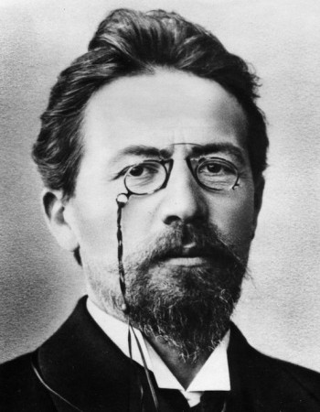
За "сюжетом для невеликої розповіді» просвічує, мерехтить "сюжет з області відвернених ідей», пов'язаний із внутрішнім життям Н. З., з її вірою у своє покликання й у свої щиросердечні сили. "Томління про кращий» (А. П.Скафтимов) ріднить Н. З. з героями чеховської прози (порівн. "Учитель словесності», "Три роки», "Моє життя» та ін.); з героїнями "пізнього Островського» (Негина, Лариса); а також героїнями Г. Ибсена (Нора в "Ляльковому будинку», Гильда в "Будівельнику Сольнесе»), М. Горького (Варвара Михайлівна в "Дачниках», Ліза в "Дітях сонця»). Недомовленість, що хвилює недосказанность, незавершеність залишають образ Н. З. відкритим для різних тлумачень і в той же час дозволяють говорити про нього як про образ, що увібрав у себе "основний, духовний лейтмотив» (К. С.Станіславський) усього творчості Чехова. Перша виконавиця ролі Н. З. - В. Ф.Комиссаржевская (1896). Серед інших виконавиць - М. Роксанова (1898), А. Г.Коонен (1944). Образ Н. З. втілила М. М.Плисецкая в балеті "Чайку» на музику Р. К.Щедріна(1979).

